Slide 1
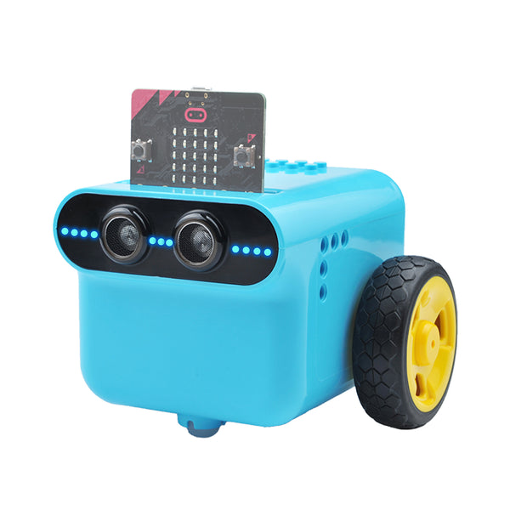
TpBot και Microbit

Slide 2
Χαρακτηριστικά
2 ανεξάρτητοι κινητήρες κίνησης
2 αισθητήρες φωτός στην κάτω πλευρά
1 ηχέίο στην κάτω πλευρά
1 αισθητήρας απόστασης μπροστά
13 λυχνίες LED μπροστά με δυνατότητα αλλαγής χρώματος
Δυνατότητα σύνδεσης επιπλέον κινητήρων και αισθητήρων(στο πακέτο περιλαμβάνεται ένας έξτρα κινητήρας servo)
Δυνατότητα σύνδεσης κομματιών Lego ή συμβατών με Lego
Ελεγχόμενο από microbit

Slide 3
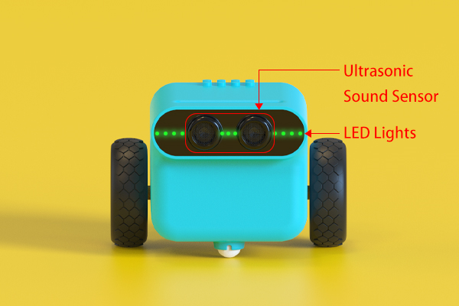
Αισθητήρας Απόστασης Υπέρηχων
Λυχνίες LED

Slide 4
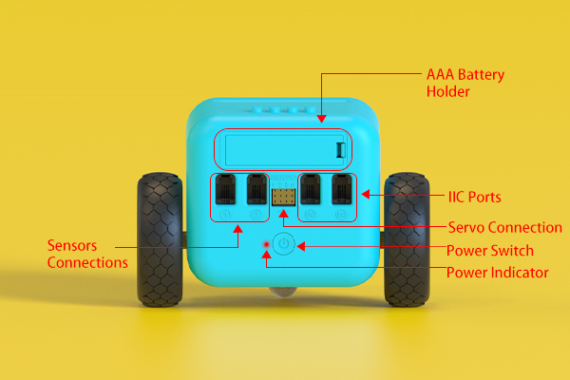
Θήκη μπαταριών ΑΑΑ
Θύρες IIC
Σύνδεση Κινητήρων
Θύρες Αισθητήρων
Κουμπί Ενεργοποίησης
Λυχνία Λειτουργίας

Slide 5
Οδηγίες ασφαλείας
Αν οι μαθητές θέλουν να σταματήσουν το ρομπότ, πρέπει να το σηκώσουν στον αέρα και όχι να το σταματήσουν.
Απαγορεύεται νερό κοντά στο ρομπότ και τους υπολογιστές
Οι μαθητές δεν πρέπει να βάζουν εύπλαστα αντικείμενα (χαρτί, βαμβάκι, πλαστελίνη κτλ) στις εσοχές του ρομπότ

Slide 6
Βασικό πρόγραμμα
Με ένα πάτημα του κουμπιού το Tpbot ενεργοποιείται. Αν υπάρχει μέσα microbit, ξεκινάει το πρόγραμμα του. Αλλιώς με δεύτερο πάτημα ξεκινάει το βασικό πρόγραμμα
Ακολουθεί μαύρη γραμμή
Σταματάει όταν «δει» κάποιο αντικείμενο μπροστά του
Ξεκινάει και σταματάει με ένα πάτημα του κουμπιού ενεργοποίησης
Με διπλό πάτημα του κουμπιού ενεργοποίησης κλείνει το Tpbot

Slide 7
Άλλα προγράμματα
Σελίδα με απλά παραδείγματα από την κατασκευάστρια: https://wiki.elecfreaks.com/en/microbit/microbit-smart-car/microbit-tpbot/
Ακολούθα το χέρι μου (της Ναταλίας Γκεωργιτζίκη): https://nataliageorgitziki.blogspot.com/search/label/tpbot
https://eclass.sch.gr/modules/units/index.php?course=9120309402&id=1121898
Τεστ προπαίδειας: https://eclass.sch.gr/modules/units/?course=9120309402&id=1121532
Μεταφορά φορτίων (με το technology pack) : https://eclass.sch.gr/modules/units/?course=9120309402&id=1121533

Slide 8
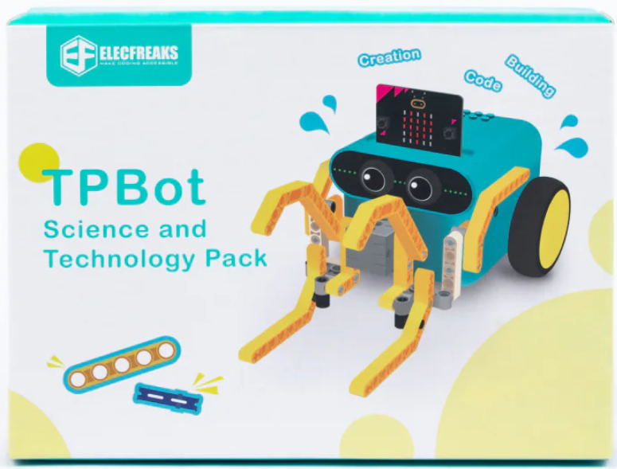
Science and technology pack

Slide 9
Επιτρέπει την κατασκευή έξτρα μηχανισμών στο ρομπότ
Περιλαμβάνει κινητήρα servo που επιτρέπει ακριβείς χειρισμούς
Μπορείτε να προσθέσετε και οποιοδήποτε κομμάτι Lego ή συμβατό με Lego θέλετε

